Slide 1
Concepte generale.
Clasificatorul Bayes Naiv.
Măsurarea performanței.
Prof. Dr. Radu Ionescu
raducu.ionescu@gmail.com
Facultatea de Matematică și Informatică
Universitatea din București

Slide 2
Paradigme ale învățării
Învățare supervizată (supervised learning)
Învățare nesupervizată (unsupervised learning)
Învățare semi-supervizată (semi-supervised learning)
Învățare ranforsată (reinforcement learning)
Paradigme non-standard:
Învățarea activă (active learning)
Învățare prin transfer (transfer learning)

Slide 3
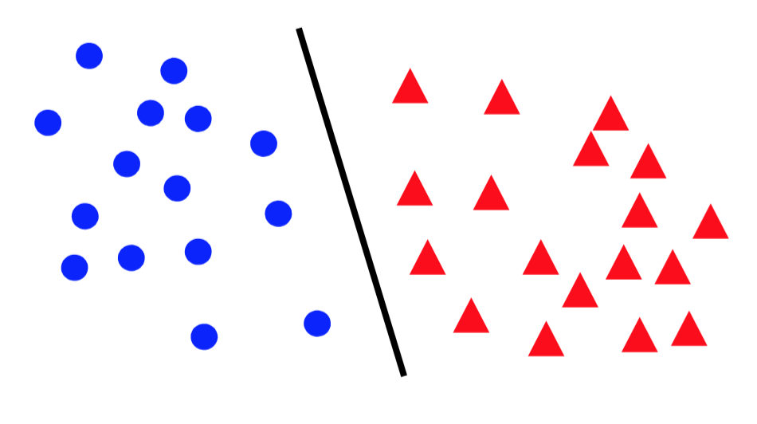
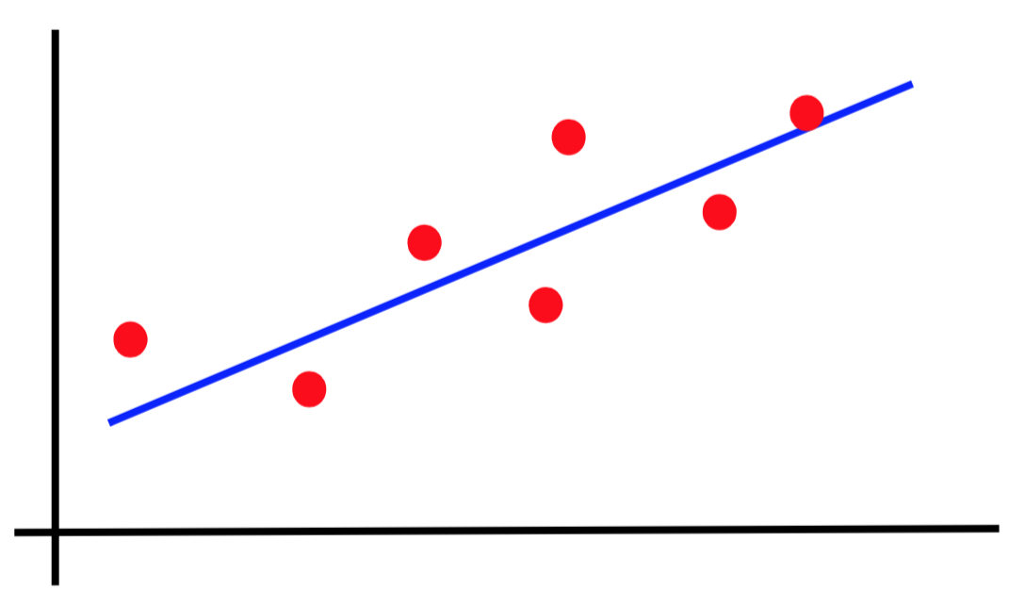
Formele canonice ale problemelor de învățare supervizată
Clasificare
Regresie

Slide 4
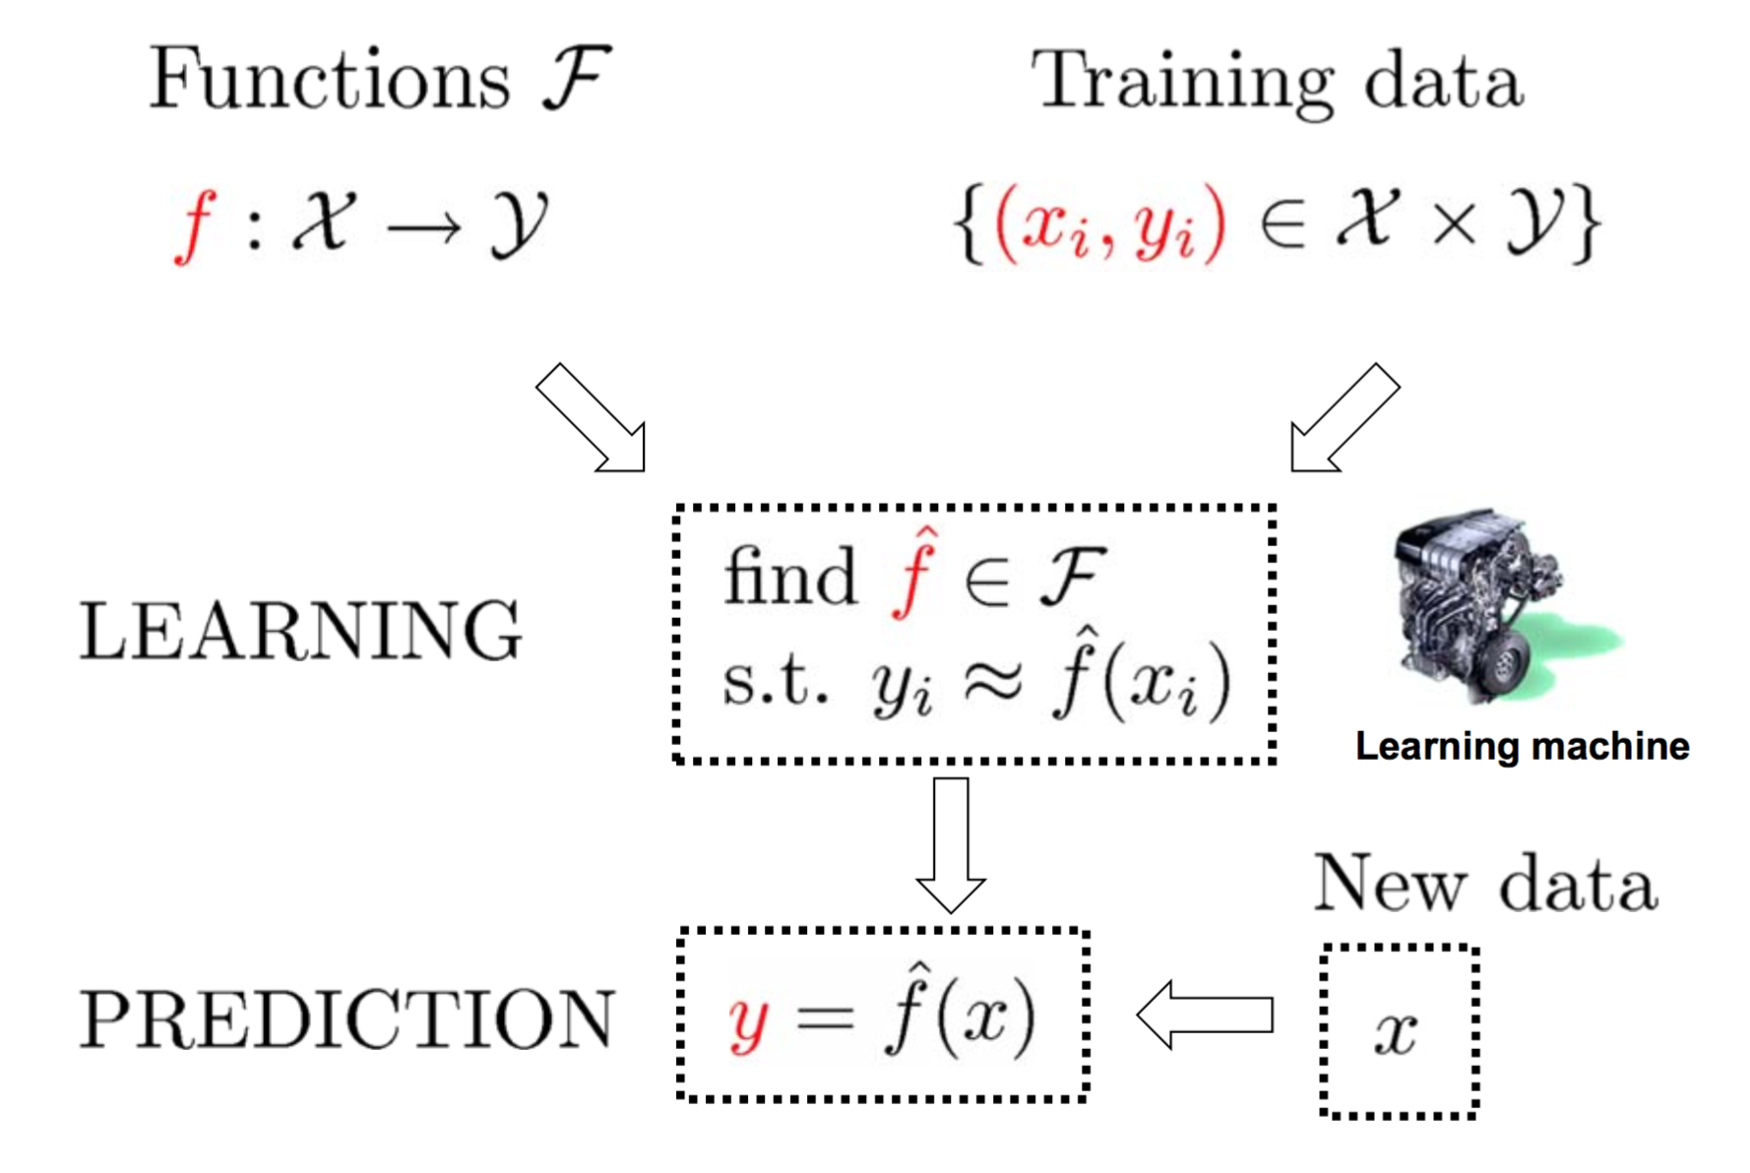
Paradigma de învățare supervizată

Slide 5
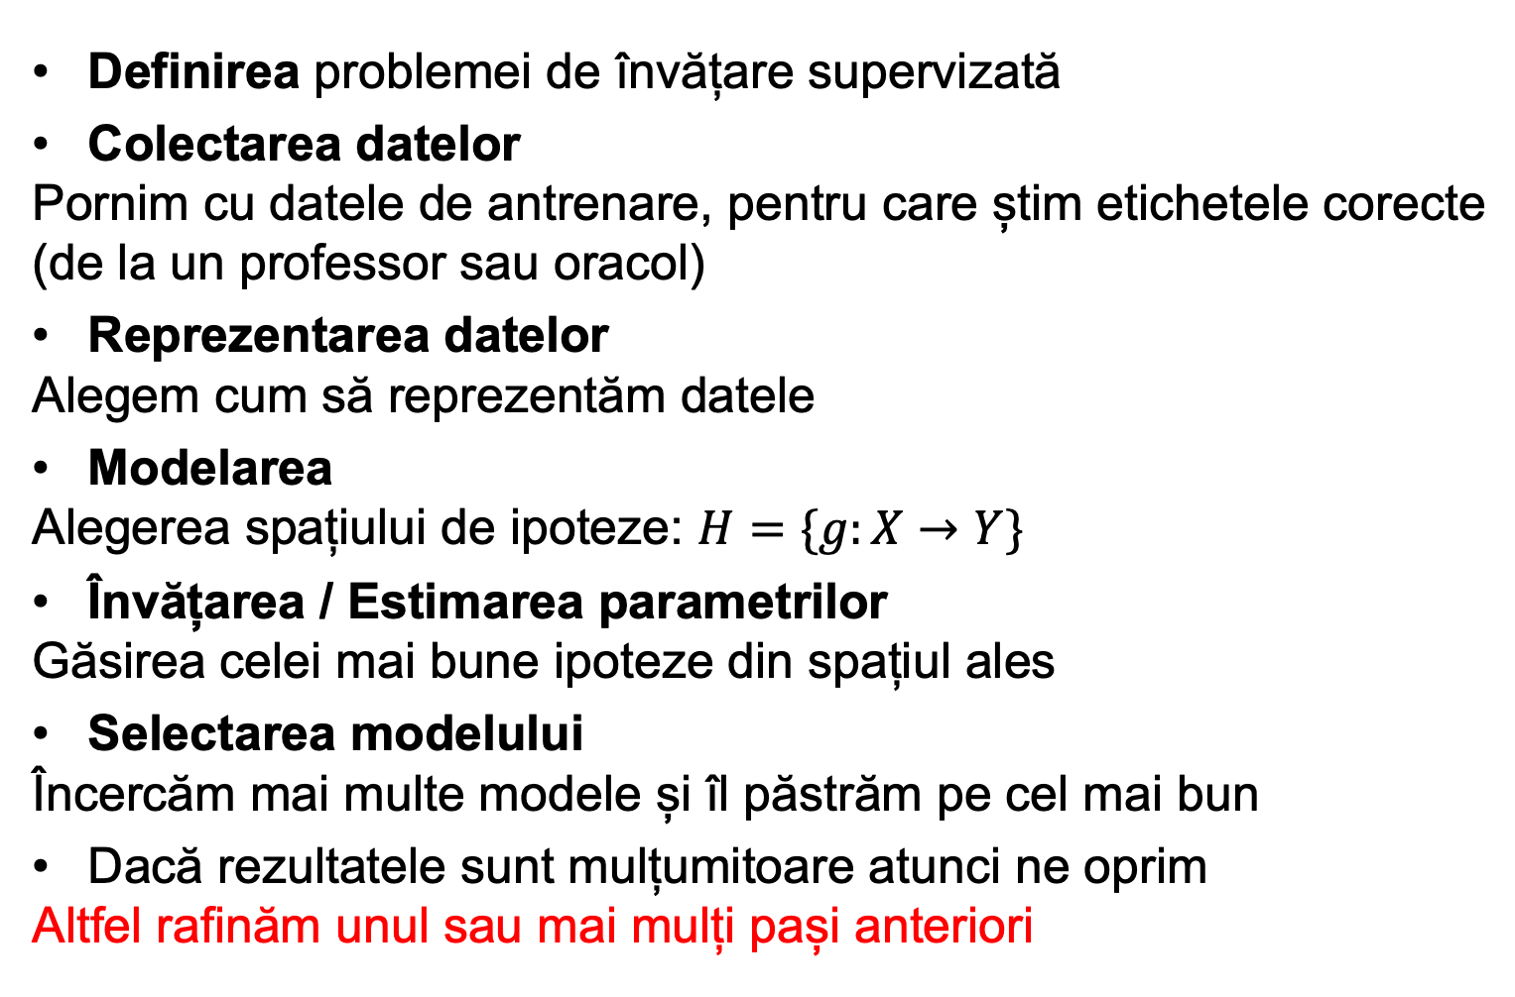
Pașii necesari pentru învățare supervizată
Definirea problemei de învățare supervizată
Colectarea datelor
Pornim cu datele de antrenare, pentru care știm etichetele corecte (de la un professor sau oracol)
Reprezentarea datelor
Alegem cum să reprezentăm datele
Modelarea
Alegerea spațiului de ipoteze: $H=\{g:X→Y\}$
Învățarea / Estimarea parametrilor
Găsirea celei mai bune ipoteze din spațiul ales
Selectarea modelului
Încercăm mai multe modele și îl păstrăm pe cel mai bun
Dacă rezultatele sunt mulțumitoare atunci ne oprim
Altfel rafinăm unul sau mai mulți pași anteriori

Slide 6


Clasificare între Banana și Furbish
Date de antrenare
Banana language:
baboi, bananonina, bello, hana, stupa
Furbish:
doo, dah, toh, yoo, dah-boo, ee-tay
Date de test: gelato
Care este limba?
De ce?
Învățarea este grea fără a stabili un spațiu de ipoteze H!

Slide 7
Antrenare versus testare
Ce ne dorim?
Performanță bună (pierdere scăzută) pe datele de antrenare?
Nu, performanță bună pe datele de test (nevăzute)
Date de antrenare:
{(x₁,y₁), (x₂,y₂), …, (x_{N},y_{N})}
Sunt date pentru a învăța funcția de mapare f
Date de testare:
{x₁, x₂, …, x_{M}}
Folosite pentru a vedea cât de bine am învățat

Slide 8
Funcția de eroare / de pierdere
Cum măsurăm performanța?
Regresie:
Media pătratelor erorilor
Media erorilor în valoare absolută
Clasificare:
Numărul de clasificări greșite (misclassification error)
Pentru clasificare binară:
True Positive, False Positive, True Negative, False Negative
Pentru clasificare în mai multe clase:
Matricea de confuzie

Slide 9
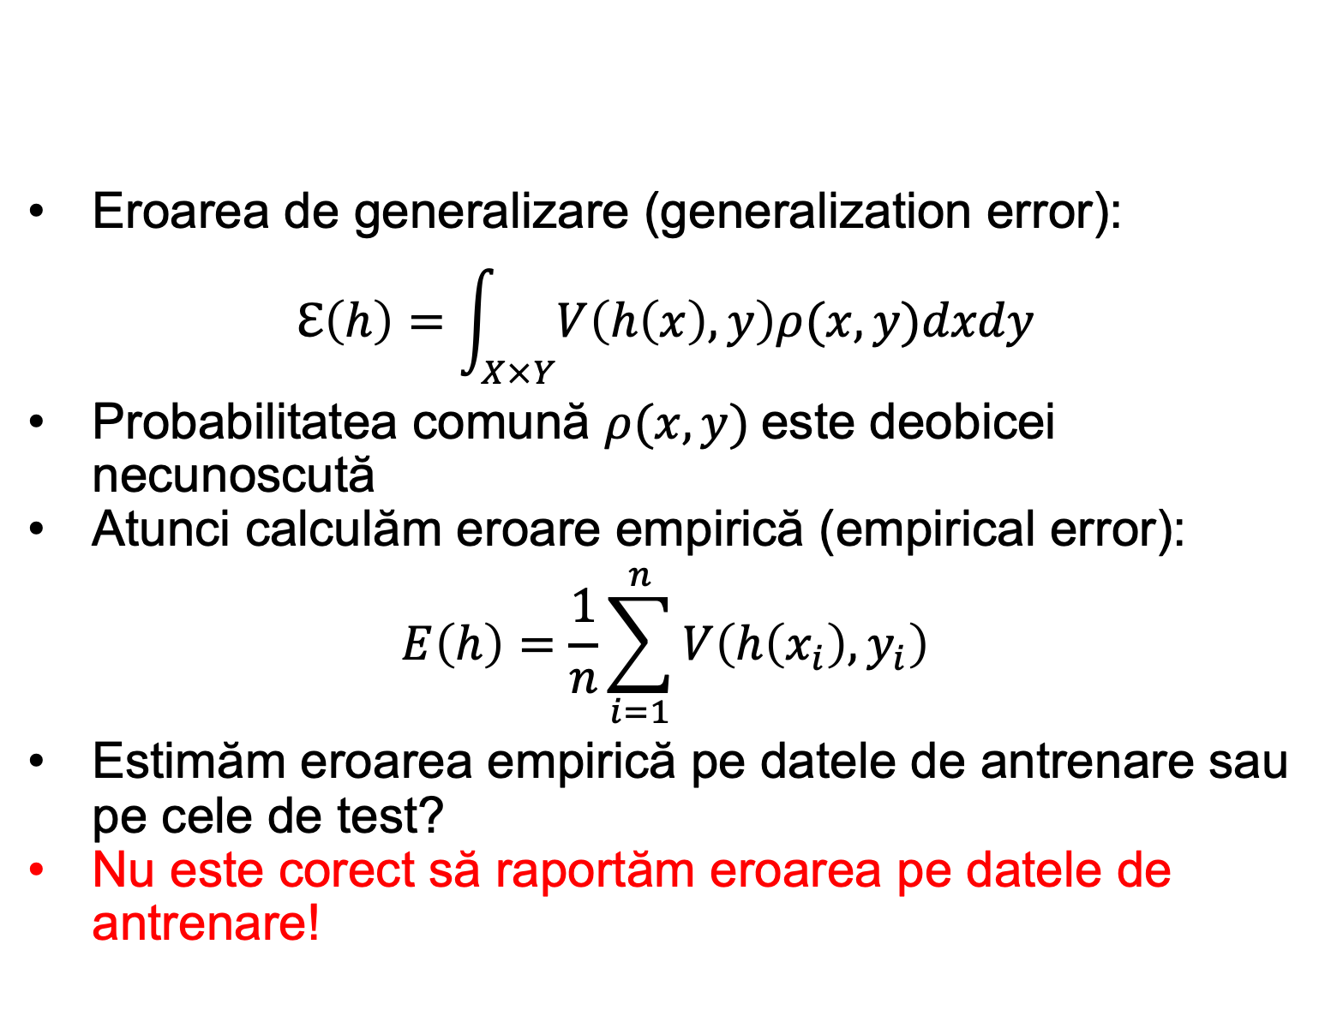
Erori
Eroarea de generalizare (generalization error):
$$ℇ\left(h\right)=\int_{X×Y}{V\left(h\left(x\right),y\right)ρ(x,y)dxdy}$$
Probabilitatea comună $ρ(x,y)$este deobicei necunoscută
Atunci calculăm eroare empirică (empirical error):
$$E\left(h\right)=\frac{1}{n}\sum_{i=1}^{n}{V\left(h\left(x_{i}\right), y_{i}\right)}$$
Estimăm eroarea empirică pe datele de antrenare sau pe cele de test?
Nu este corect să raportăm eroarea pe datele de antrenare!

Slide 10
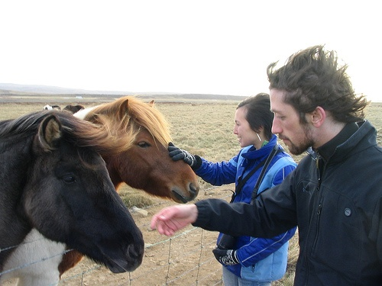
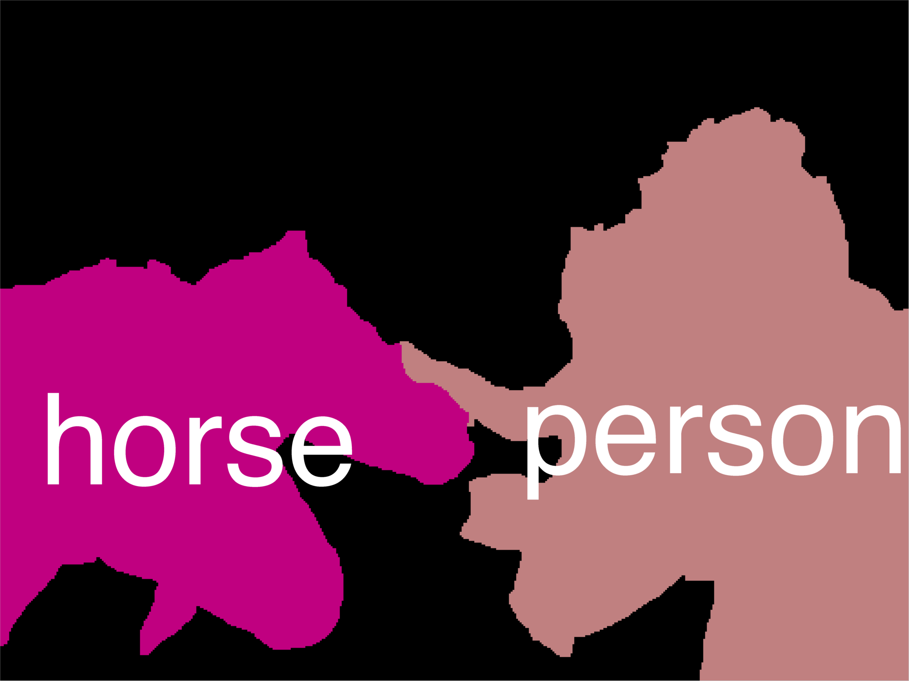
Descompunerea erorii
Realitatea
Eroarea de modelare
Eroarea de estimare
Eroarea de optimizare
Spațiul de ipoteze

Slide 11
Descompunerea erorii
Eroare de modelare
Am încercat să modelăm realitatea cu un spațiu de ipoteze
Eroarea de estimare
Am încercat să antrenăm un model cu o mulțime finite de date
Eroarea de optimizare
Nu am reușit să optimizăm funcția până în punctul optim

Slide 12
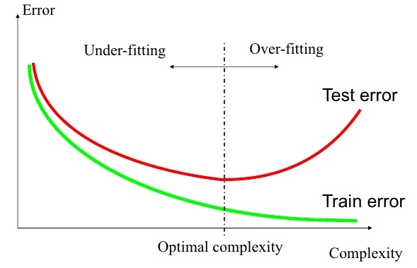
Underfitting versus overfitting
Problema cea mai importantă a învățării?
Îmbunătățirea capacității de generalizare

Slide 13
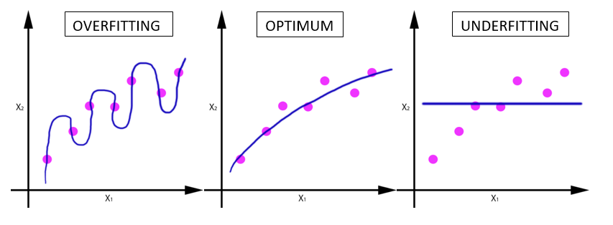
Underfitting versus overfitting
Exemplu 1: problemă de regresie

Slide 14
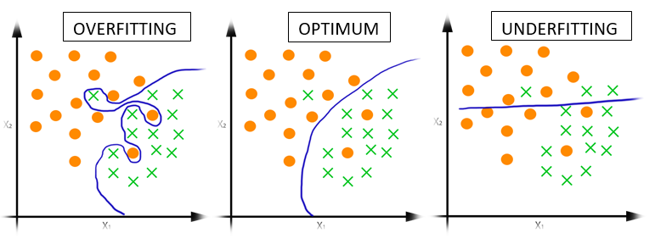
Underfitting versus overfitting
Exemplu 2: problemă de clasificare

Slide 15
Bias-Variance Trade-off
Bias
Eroare sistematică care provine din inabilitatea modelului de a învăța adevărata relație dintre trăsături și etichete (underfitting)
Poate fi corectată prin creșterea complexității modelului
Variance
Eroare aleatoare care provine din senzitiviatea ridicată la mici fluctuații din date, cauzată de faptul că modelul a învățat și zgomotul din datele de antrenare (overfitting)
Poate fi corectată prin adăugarea de exemple de antrenare sau prin scăderea complexității modelului

Slide 16
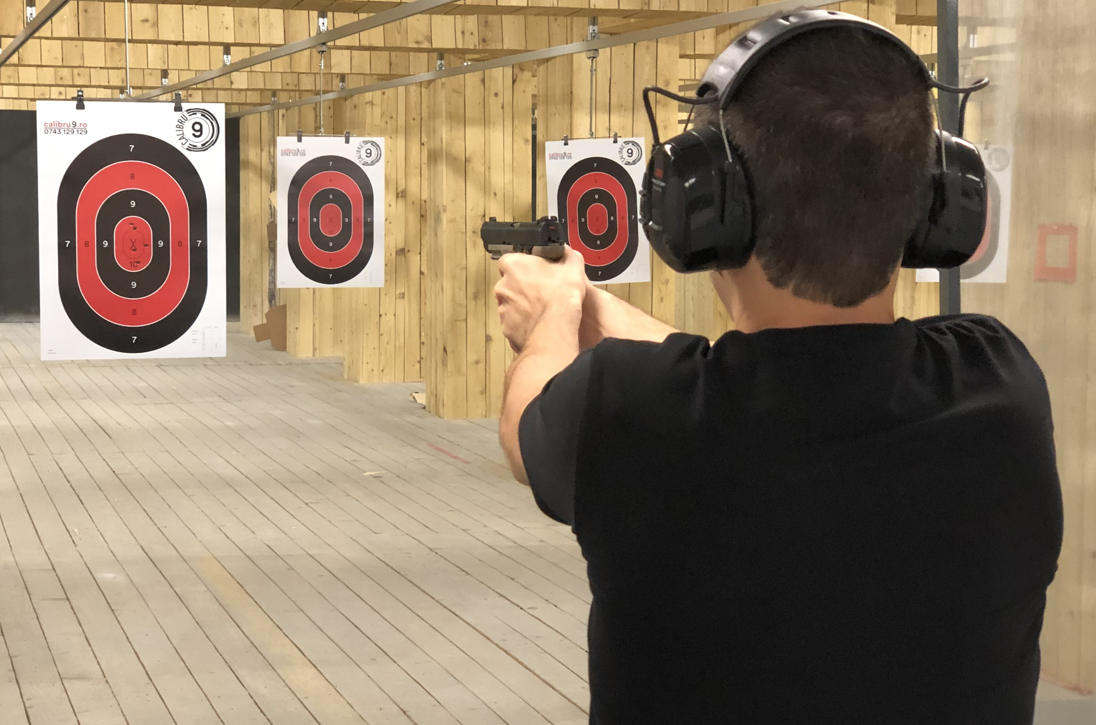
Bias-Variance Trade-off

Slide 17
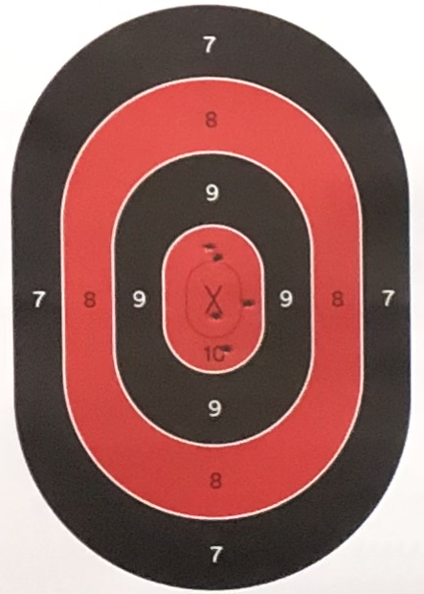
Bias-Variance Trade-off
Low Bias
High Bias
Low Variance
High Variance

Slide 18
Abordarea procedurală
Etapa de antrenare:
Date neprelucrate → x
(extragerea trăsăturilor / caracteristicilor = feature extraction)
Date de antrenare {(x,y)} → f
(învățare)
Etapa de testare:
Date neprelucrate → x
(extragerea trăsăturilor)
Date de testare x → f(x)
(aplicarea funcției, calcularea erorii)

Slide 19
Abordarea statistică
Folosim probabilități:
x și y sunt variabile aleatoare
D = (x₁,y₁), (x₂,y₂), …, (x_{N},y_{N}) ~ P(X,Y)
Presupunem că datele sunt i.i.d. (independent și identic distribuite):
Datele de antrenare și testare sunt generate i.i.d. din P(X,Y)
Învățăm pe setul de antrenare
Sperăm ca modelul să generalizeze pe datele de test

Slide 20
Concepte
Capacitatea modelului
Cât de larg este spațiul de ipoteze H?
Este sau nu restrâns spațiul de funcții?
Supra-învățare (overfitting)
f funcționează bine pe datele de antrenare
Dar foarte slab pe datele de testare
Capacitatea de generalizare
Abilitatea de a obține eroare mică pe datele noi de test

Slide 21
Garanții
Simplificând 20 de ani de cercetare din Teoria Învățării…
Dacă:
Avem suficiente date de antrenare D
Și spațiul de ipoteze H nu este foarte complex
atunci probabil că modelul va avea capacitate de generalizare

Slide 22
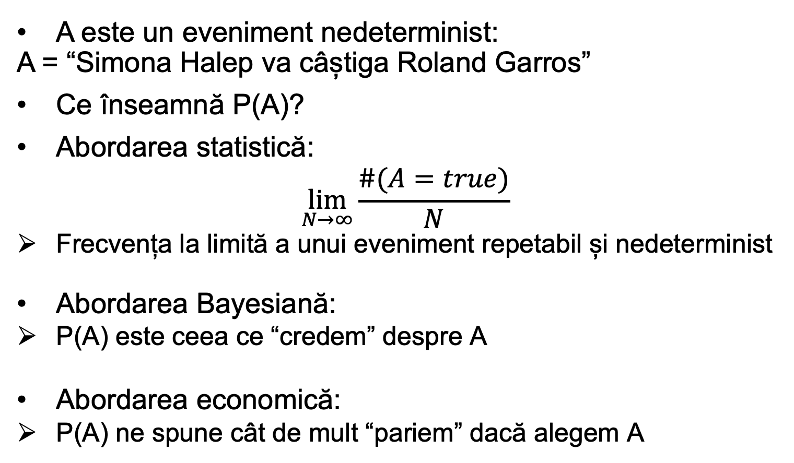
Probabilități (recapitulare)
A este un eveniment nedeterminist:
A = “Simona Halep va câștiga Roland Garros”
Ce înseamnă P(A)?
Abordarea statistică:
$$\lim_{N→∞}{\frac{\#(A=true)}{N}}$$
Frecvența la limită a unui eveniment repetabil și nedeterminist
Abordarea Bayesiană:
P(A) este ceea ce “credem” despre A
Abordarea economică:
P(A) ne spune cât de mult “pariem” dacă alegem A

Slide 23
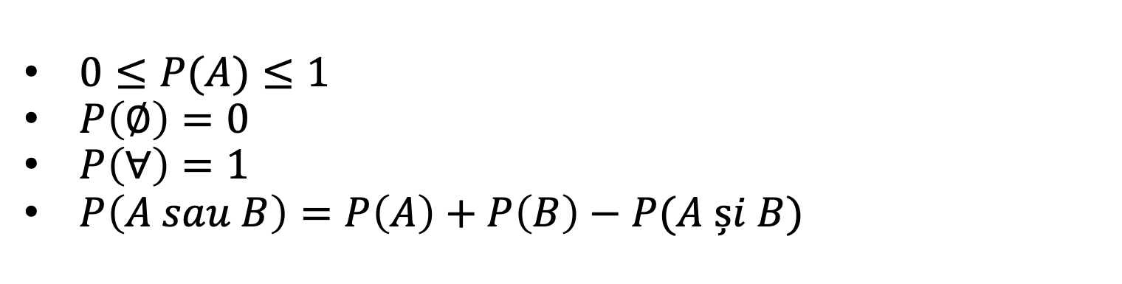
Axiomele Probabilității (recapitulare)
$0≤P(A)≤1$
$P\left(∅\right)=0$
$P\left(∀\right)=1$
$P\left(A sau B\right)=P\left(A\right)+P\left(B\right)−P(A și B)$
A sau B
A și B
B
A

Slide 24
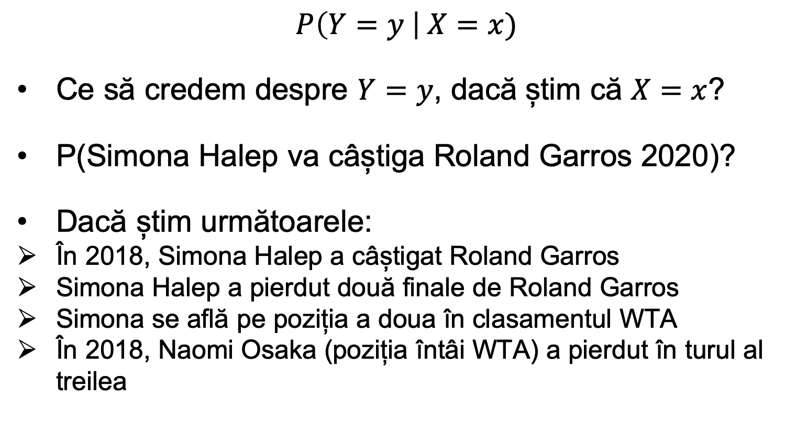
Probabilități condiționate (recapitulare)
$$P\left(Y=y \right| X=x)$$
Ce să credem despre $Y=y$, dacă știm că $X=x$?
P(Simona Halep va câștiga Roland Garros 2020)?
Dacă știm următoarele:
În 2018, Simona Halep a câștigat Roland Garros
Simona Halep a pierdut două finale de Roland Garros
Simona se află pe poziția a doua în clasamentul WTA
În 2018, Naomi Osaka (poziția întâi WTA) a pierdut în turul al treilea

Slide 25
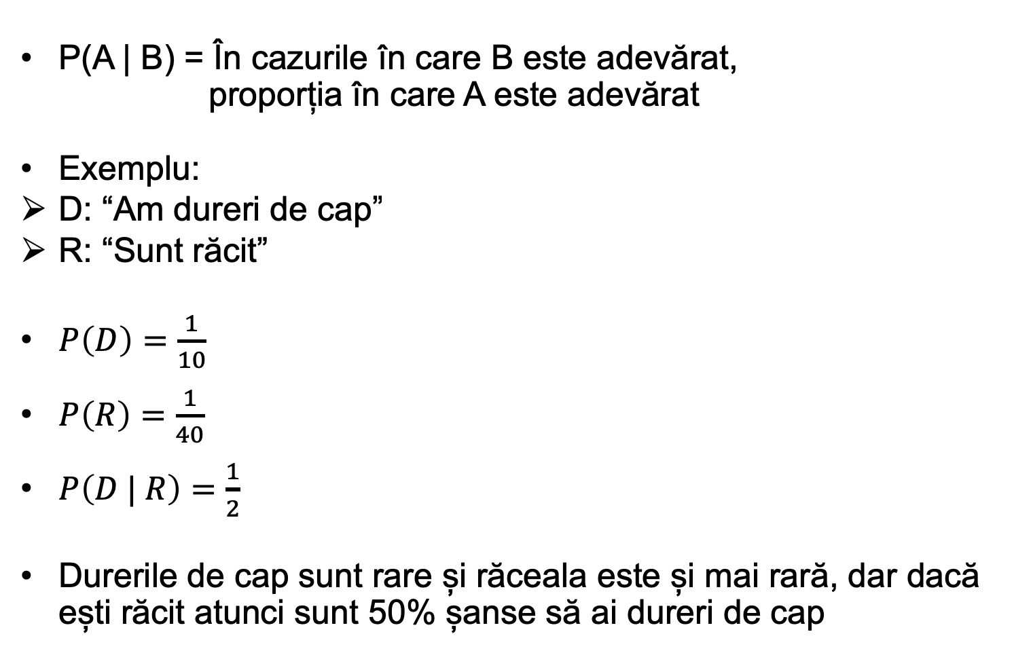
Probabilități condiționate (recapitulare)
P(A | B) = În cazurile în care B este adevărat, proporția în care A este adevărat
Exemplu:
D: “Am dureri de cap”
R: “Sunt răcit”
$P\left(D\right)=\frac{1}{10}$
$P\left(R\right)=\frac{1}{40}$
$P\left(D | R\right)=\frac{1}{2}$
Durerile de cap sunt rare și răceala este și mai rară, dar dacă ești răcit atunci sunt 50% șanse să ai dureri de cap
R
D

Slide 26

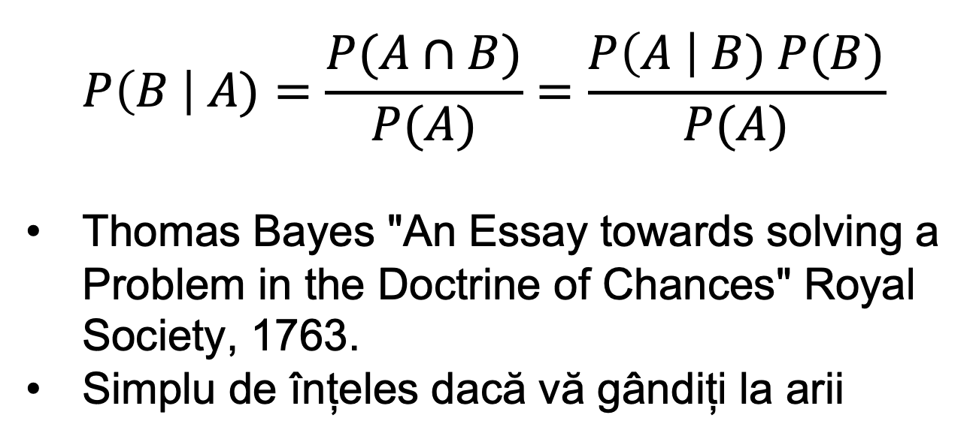
Regula Bayes
$$P\left(B \right| A)=\frac{P(A∩B)}{P(A)}=\frac{P\left(A \right| B) P(B)}{P(A)}$$
Thomas Bayes "An Essay towards solving a Problem in the Doctrine of Chances" Royal Society, 1763.
Simplu de înțeles dacă vă gândiți la arii
B
A

Slide 27
Regula Bayes
Concepte:
Probabilitate
Cât de bine explică datele o anumită ipoteză?
Informații apriori
Ce credem înainte de a vedea datele?
Informații aposteriori
Ce credem după ce vedem datele?

Slide 28
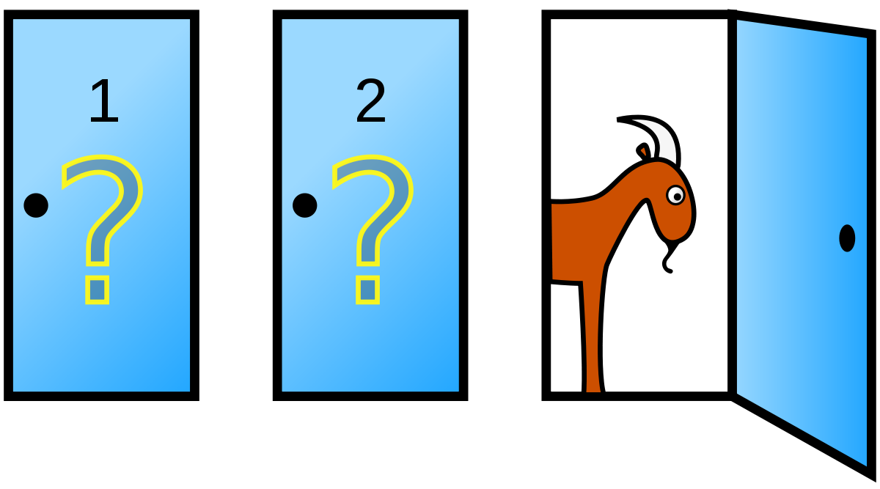
Problema Monty Hall
Sunt 3 uși numerotate cu 1, 2, 3.
Un premiu mare (o mașină) este ascunsă în spatele unei uși. Celelalte două uși au câte o capră.
Trebuie să alegem o ușă.
Să presupunem că alegem poarta 1. Gazda deschide poarta 3, arătând capra din spate. Ce alegem mai departe?
(a) Rămânem cu alegerea inițială (poarta 1);
(b) Schimbăm și alegem poarta 2;
(c) Este vreo diferență?

Slide 29
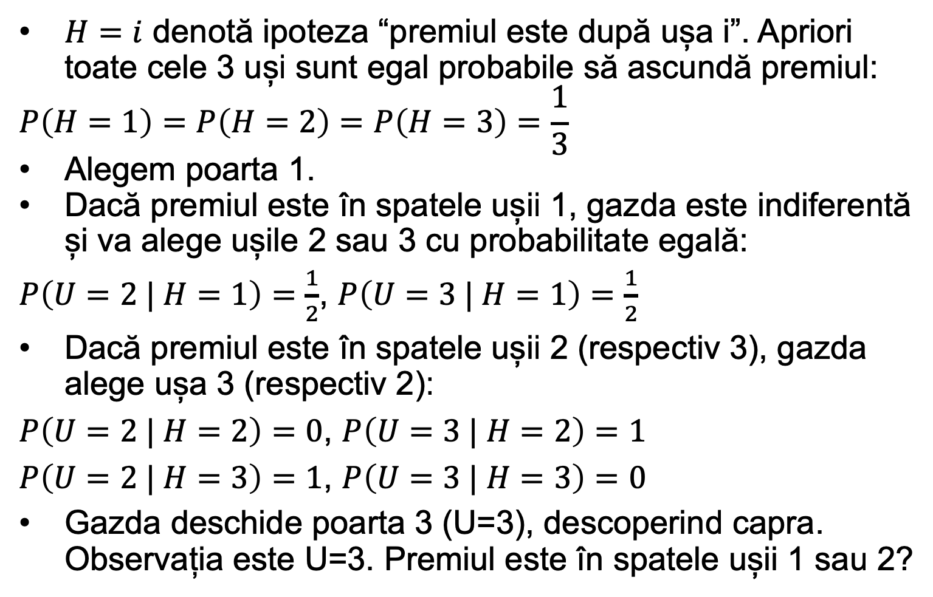
Problema Monty Hall
$H=i$ denotă ipoteza “premiul este după ușa i”. Apriori toate cele 3 uși sunt egal probabile să ascundă premiul:
$$P\left(H=1\right)=P\left(H=2\right)=P\left(H=3\right)=\frac{1}{3}$$
Alegem poarta 1.
Dacă premiul este în spatele ușii 1, gazda este indiferentă și va alege ușile 2 sau 3 cu probabilitate egală:
$P\left(U=2 | H=1\right)=\frac{1}{2}$, $P\left(U=3 | H=1\right)=\frac{1}{2}$
Dacă premiul este în spatele ușii 2 (respectiv 3), gazda alege ușa 3 (respectiv 2):
$P\left(U=2 | H=2\right)=0$, $P\left(U=3 | H=2\right)=1$
$P\left(U=2 | H=3\right)=1$, $P\left(U=3 | H=3\right)=0$
Gazda deschide poarta 3 (U=3), descoperind capra. Observația este U=3. Premiul este în spatele ușii 1 sau 2?

Slide 30
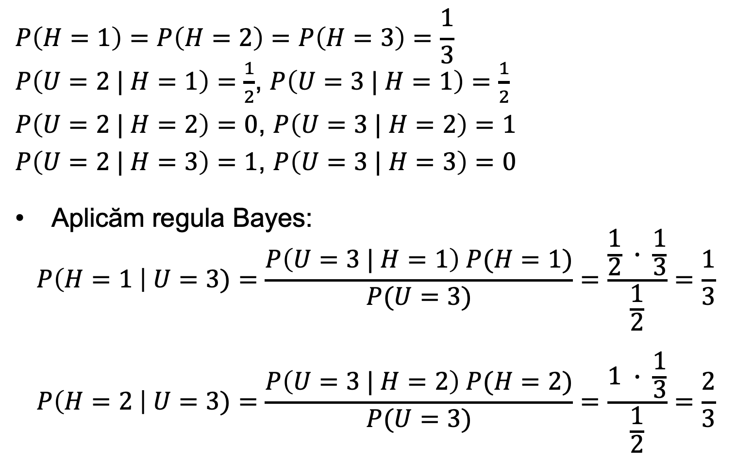
Problema Monty Hall
$$P\left(H=1\right)=P\left(H=2\right)=P\left(H=3\right)=\frac{1}{3}$$
$P\left(U=2 | H=1\right)=\frac{1}{2}$, $P\left(U=3 | H=1\right)=\frac{1}{2}$
$P\left(U=2 | H=2\right)=0$, $P\left(U=3 | H=2\right)=1$
$P\left(U=2 | H=3\right)=1$, $P\left(U=3 | H=3\right)=0$
Aplicăm regula Bayes:
$$P\left(H=1 \right| U=3)=\frac{P\left(U=3 | H=1\right) P(H=1)}{P(U=3)}=\frac{\frac{1}{2} ∙ \frac{1}{3}}{\frac{1}{2}}=\frac{1}{3}$$
$$P\left(H=2 \right| U=3)=\frac{P\left(U=3 | H=2\right) P(H=2)}{P(U=3)}=\frac{1 ∙ \frac{1}{3}}{\frac{1}{2}}=\frac{2}{3}$$

Slide 31
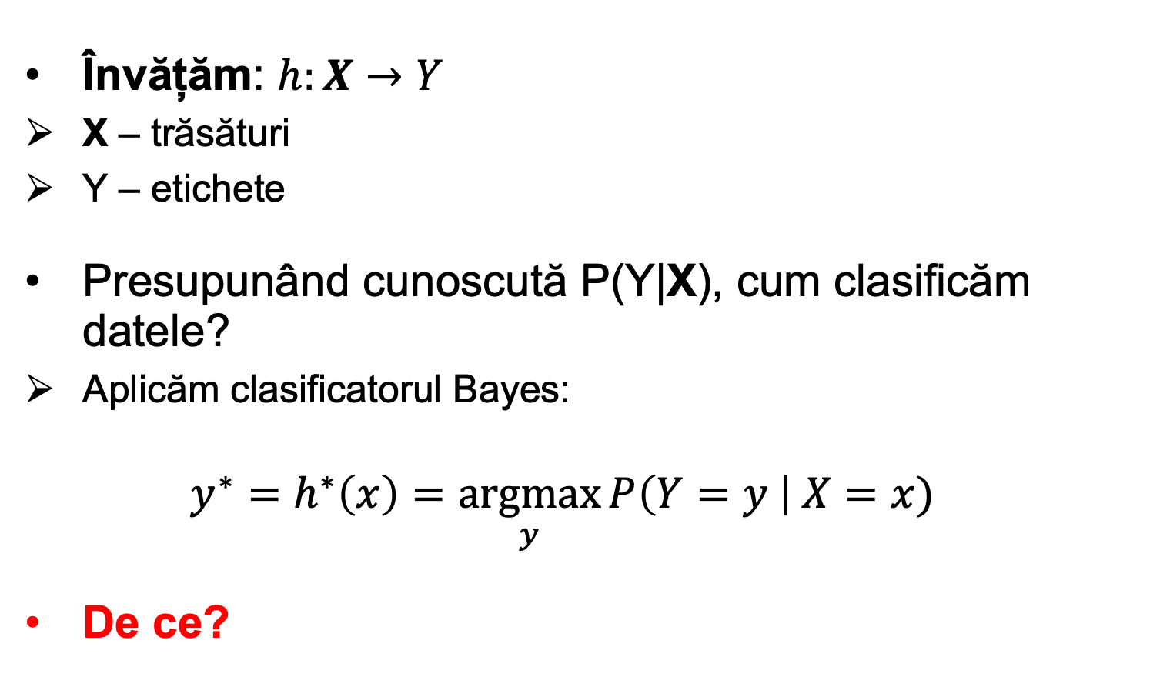
Clasificatorul optimal
Învățăm: $h:X→Y$
X – trăsături
Y – etichete
Presupunând cunoscută P(Y|X), cum clasificăm datele?
Aplicăm clasificatorul Bayes:
$$y^{∗}=h^{∗}\left(x\right)=\underset{y}{argmax}{P\left(Y=y \right| X=x) }$$
De ce?

Slide 32
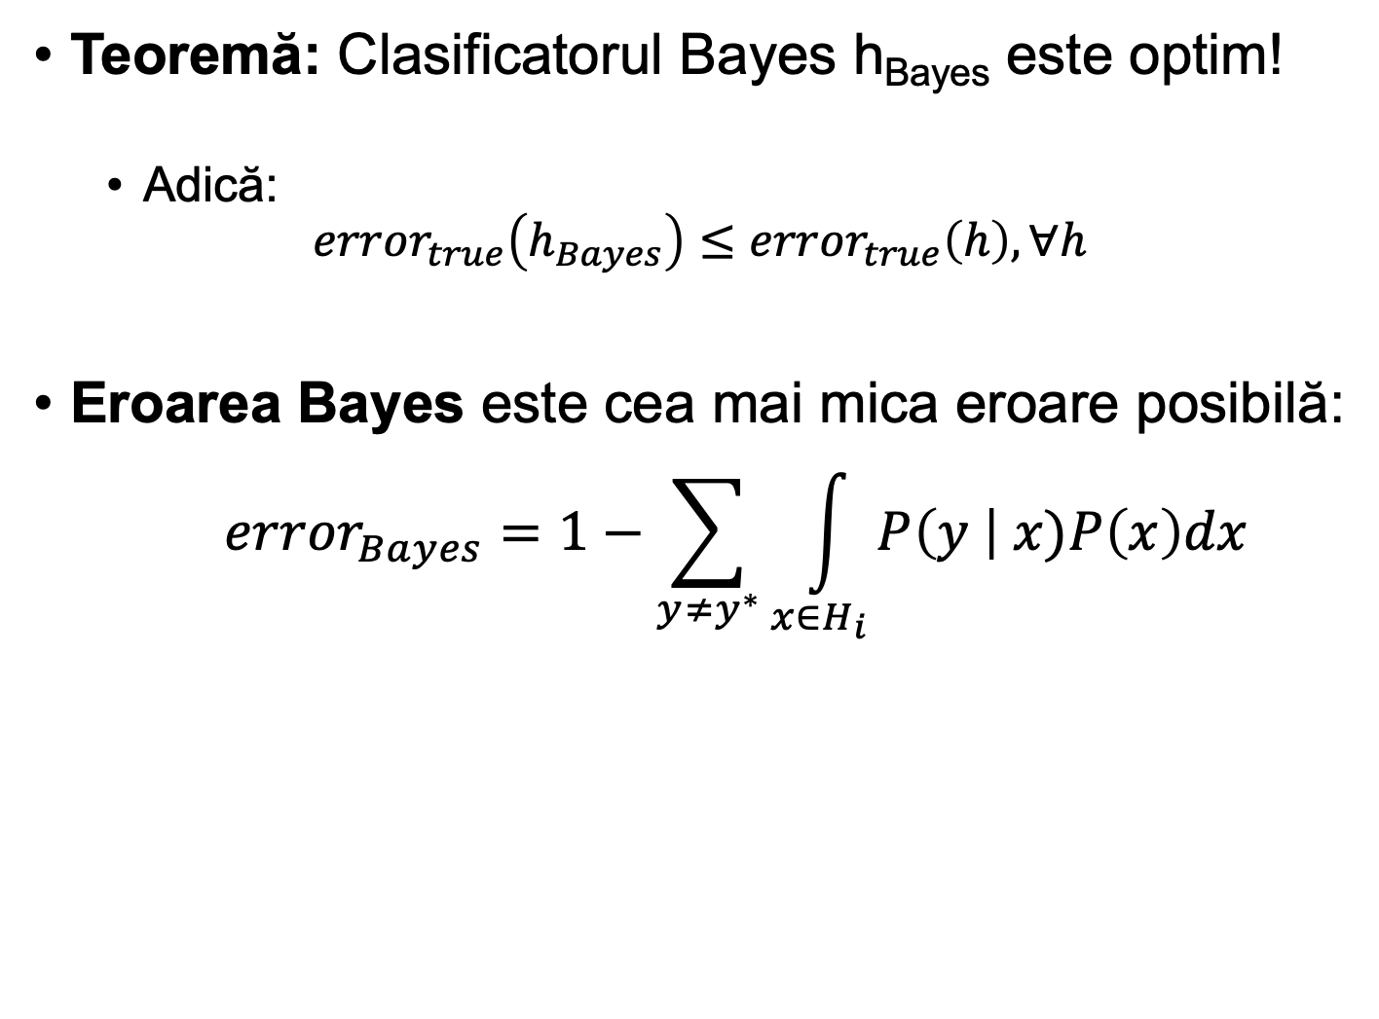
Clasificatorul optimal
Teoremă: Clasificatorul Bayes h_{Bayes} este optim!
Adică:
$${error}_{true}\left(h_{Bayes}\right)≤{error}_{true}\left(h\right),∀h$$
Eroarea Bayes este cea mai mica eroare posibilă:
$${error}_{Bayes}=1−\sum_{y≠y^{∗}}{\int_{x∈H_{i}}{P\left(y \right| x)P\left(x\right)dx}}$$

Slide 33
Clasificatorul optimal
Cât de greu este să învățăm clasificatorul optimal?
Dar pentru date categorice?
Cum reprezentăm datele? Câți parametrii trebuie estimați?
Probabilitatea apriori a claselor P(Y):
Presupunem că Y este compus din k clase
Probabilitatea P(X | Y):
Presupunem că X este compus din n trăsături binare
Model complex → Avem varianță mare cu date limitate!

Slide 34

Soluție: considerăm că trăsăturile sunt independente
Două variabile sunt independente dacă și numai dacă:
$$P\left(x,y\right)=P\left(x\right) P(y)$$
Două variabile sunt independente condiționat dacă, fiind dată o a treia variabilă, avem:
$$P\left(x,y \right| z)=P\left(x \right| z) P\left(y \right| z)$$
 | P(x,y) |  |  |  |  |  |  |  | P(x)
 |  |  | = |  |  |  | x
 |  |  |  |  |  | P(y)

Slide 35
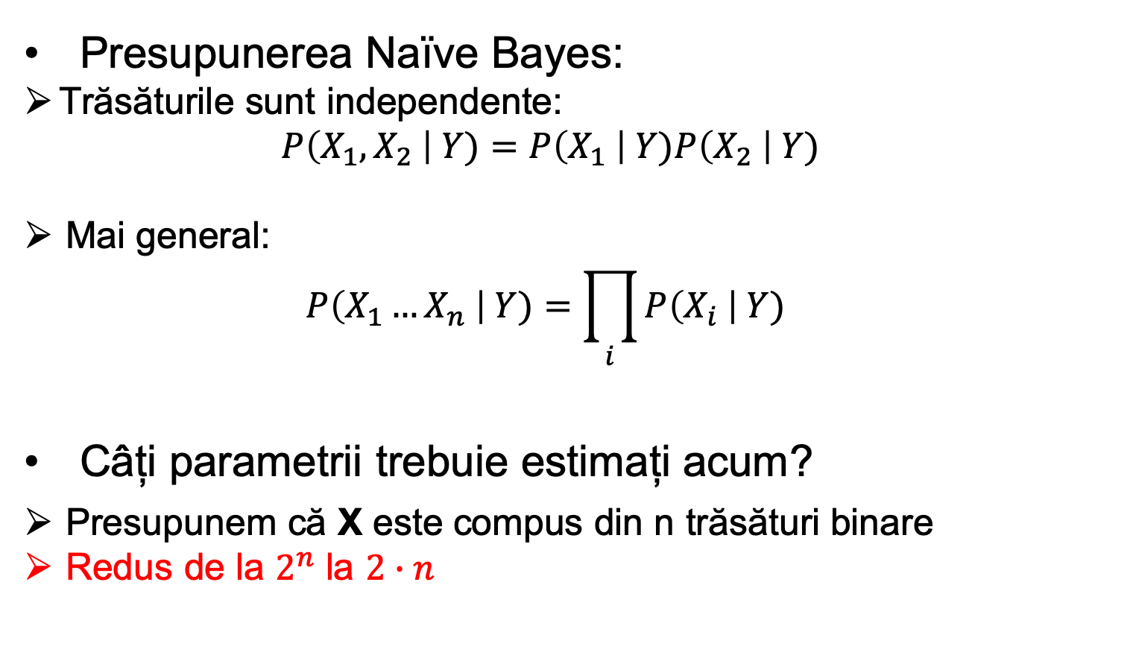
Clasificatorul Naïve Bayes
Presupunerea Naïve Bayes:
Trăsăturile sunt independente:
$$P\left(X_{1},X_{2} \right| Y)=P\left(X_{1} \right| Y)P\left(X_{2} \right| Y)$$
Mai general:
$$P\left(X_{1}…X_{n} \right| Y)=\prod_{i}{P\left(X_{i} \right| Y) }$$
Câți parametrii trebuie estimați acum?
Presupunem că X este compus din n trăsături binare
Redus de la $2^{n}$ la $2∙n$

Slide 36
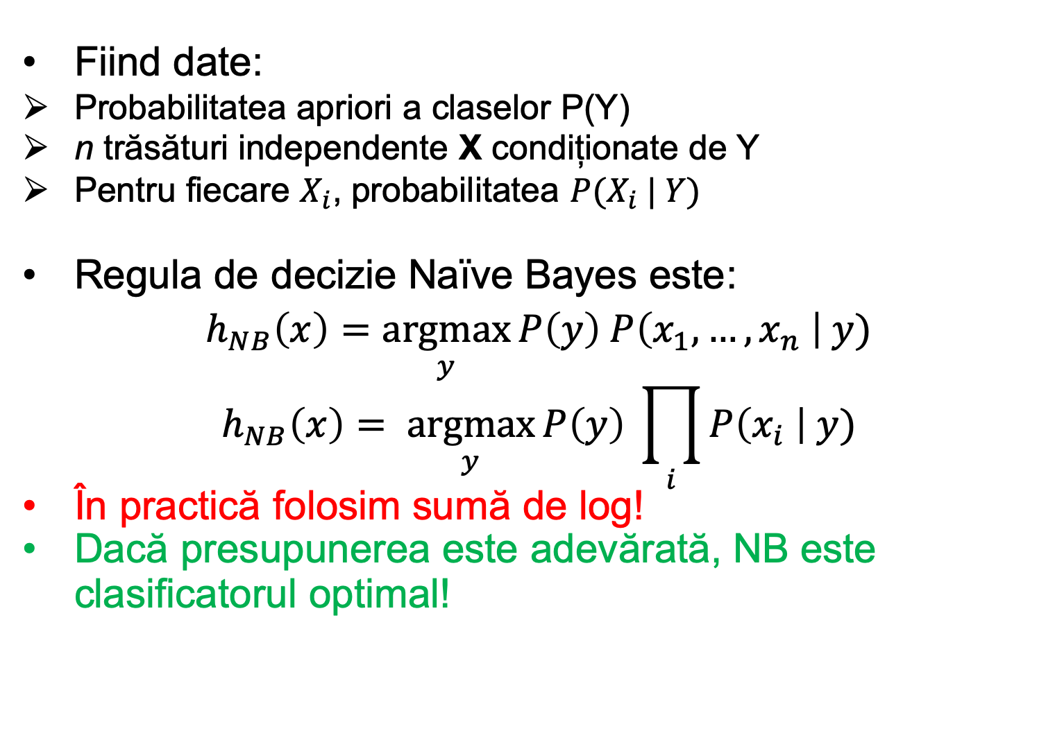
Clasificatorul Naïve Bayes
Fiind date:
Probabilitatea apriori a claselor P(Y)
n trăsături independente X condiționate de Y
Pentru fiecare $X_{i}$, probabilitatea ${P(X}_{i} | Y)$
Regula de decizie Naïve Bayes este:
$$h_{NB}\left(x\right)=\underset{y}{argmax}{P\left(y\right) P\left(x_{1},…,x_{n} \right| y)}$$
$$h_{NB}\left(x\right)= \underset{y}{argmax}{P\left(y\right) \prod_{i}{P\left(x_{i} \right| y)}}$$
În practică folosim sumă de log!
Dacă presupunerea este adevărată, NB este clasificatorul optimal!

Slide 37
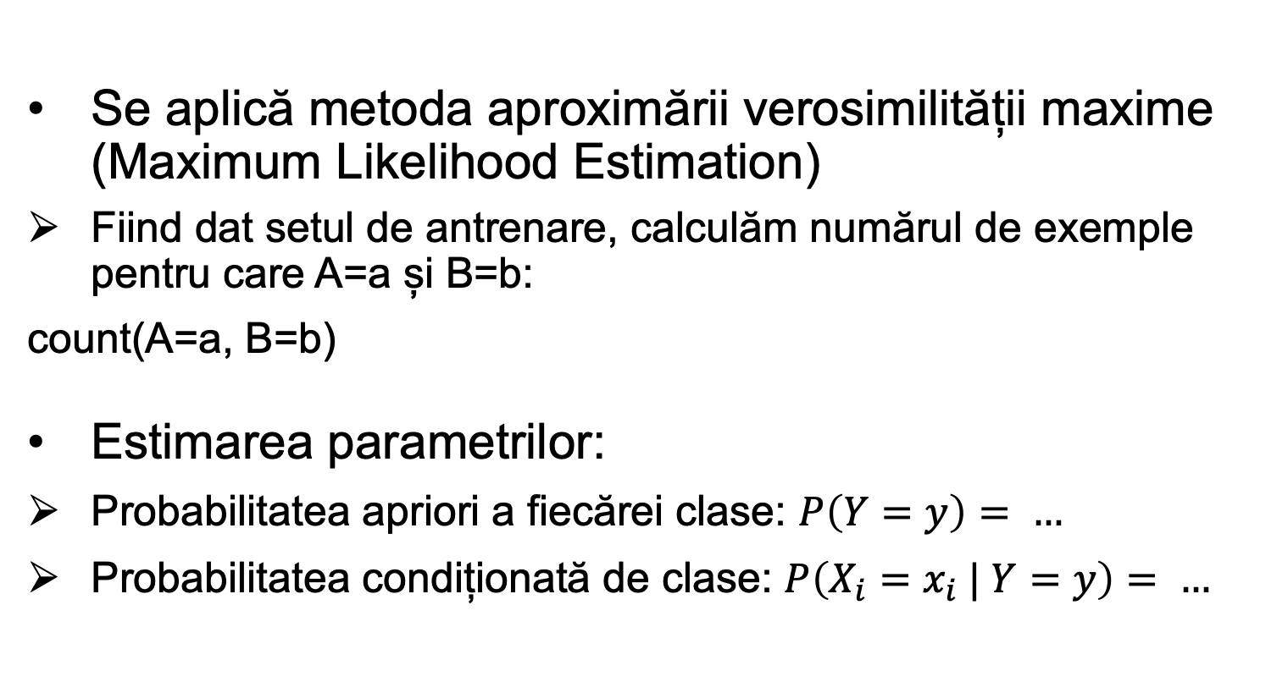
Estimarea parametrilor NB
Se aplică metoda aproximării verosimilității maxime (Maximum Likelihood Estimation)
Fiind dat setul de antrenare, calculăm numărul de exemple pentru care A=a și B=b:
count(A=a, B=b)
Estimarea parametrilor:
Probabilitatea apriori a fiecărei clase: $P\left(Y=y\right)= …$
Probabilitatea condiționată de clase: $P\left(X_{i}=x_{i} | Y=y\right)= …$

Slide 38
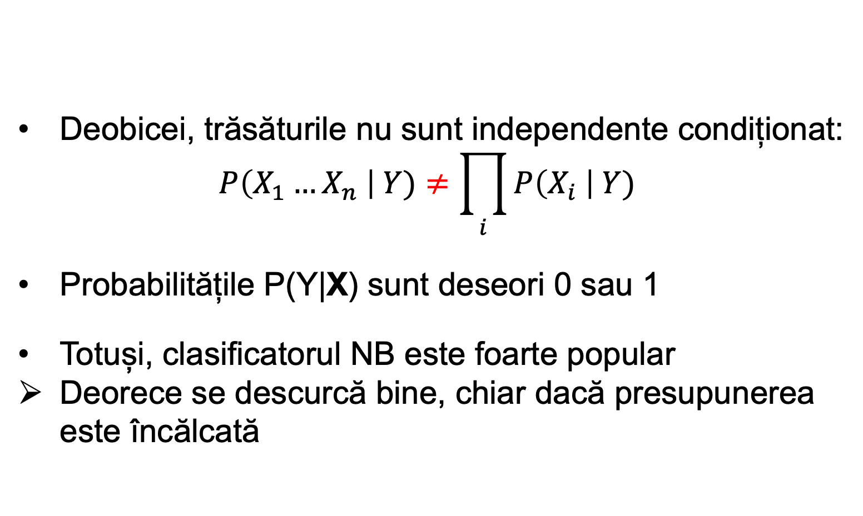
Încălcarea presupunerii NB
Deobicei, trăsăturile nu sunt independente condiționat:
$$P\left(X_{1}…X_{n} \right| Y)≠\prod_{i}{P\left(X_{i} \right| Y) }$$
Probabilitățile P(Y|X) sunt deseori 0 sau 1
Totuși, clasificatorul NB este foarte popular
Deorece se descurcă bine, chiar dacă presupunerea este încălcată

Slide 39
Underfitting versus overfitting
Îmbunătățirea capacității de generalizare

Slide 40
Împărțirea datelor în date de antrenare, validare și test
Pentru a construi un model cât mai performant, trebuie să îl testăm pe date “necunoscute”
O posibilă abordare (atunci când avem la dispoziție multe date):
50% exemple pentru antrenare
25% exemple pentru validare
25% exemple pentru testare
(procentele pot să varieze)

Slide 41
De ce nu este suficient să împărțim datele în train și test?
Utilizarea repetată a unei împărțiri atunci când încercăm diverși hiperparametrii poate să “uzeze” setul de de test:
Facem overfitting în spațiul hiperparametrilor!
Obținem o estimare mai bună a erorii dacă tunăm hiperparametrii pe un set diferit, anume setul de validare

Slide 42
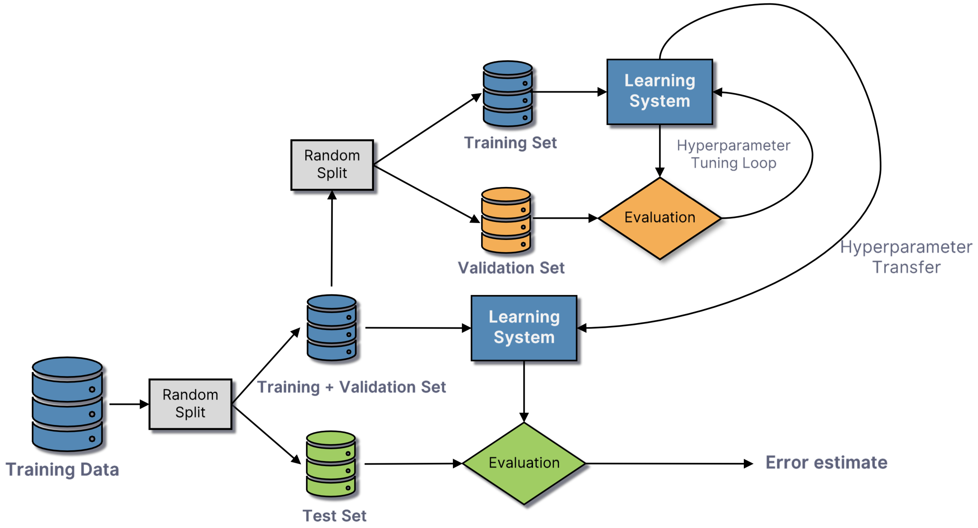
Training, validation, test

Slide 43
Cross-validation
O altă abordare (funcționează bine cu data puține):
Împărțim datelor în k părțile egale (fold-uri)
Antrenăm pe k-1 fold-uri și testăm pe fold-ul dat deoparte
Repetăm de k ori
Calculăm media rezsultatelor
Atunci când numărul de fold-uri este egal cu numărul de exemple:
Leave-one-out cross-validation

Slide 44
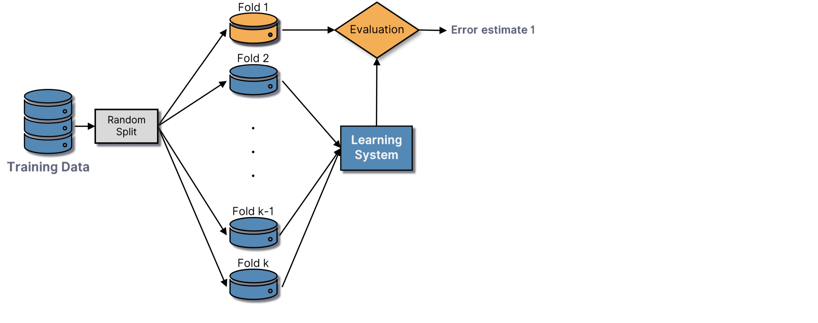
Cross-validation

Slide 45
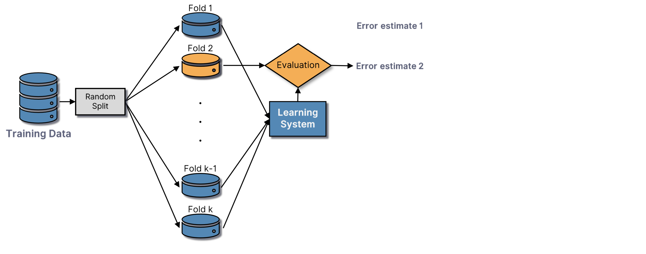
Cross-validation

Slide 46
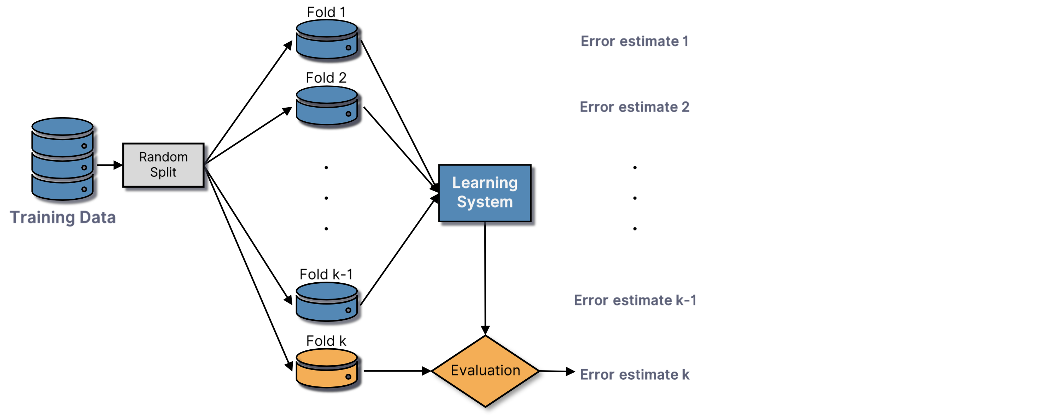
Cross-validation

Slide 47
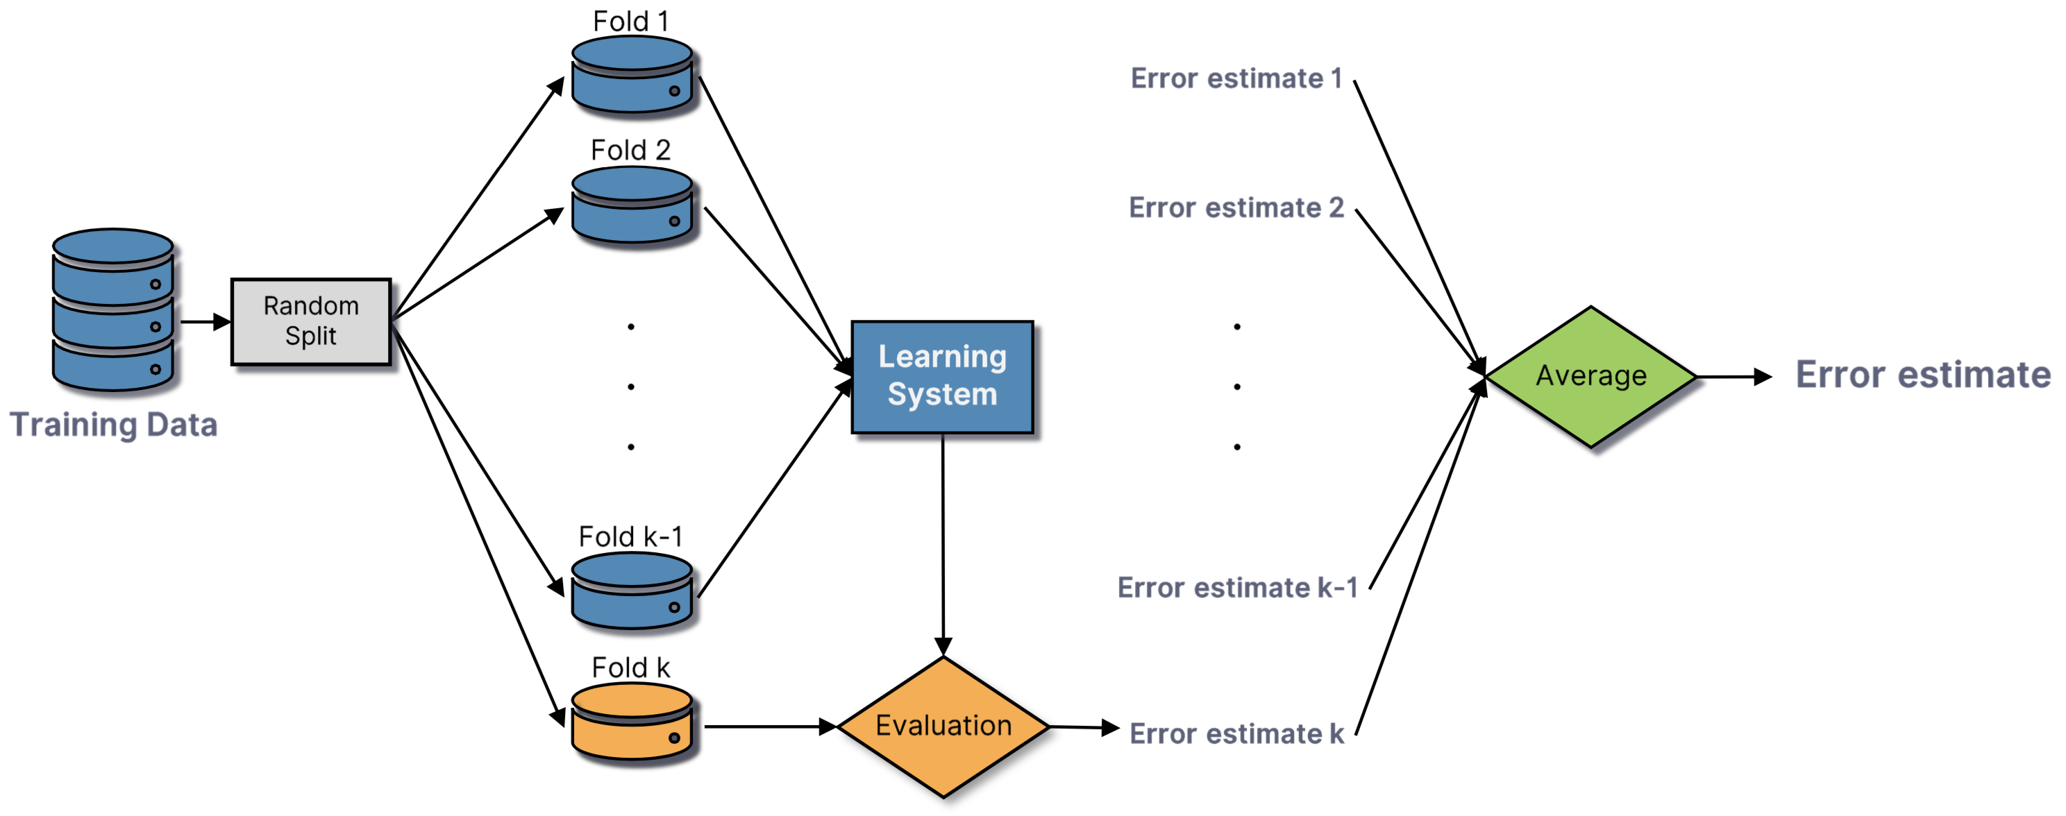
Cross-validation

Slide 48
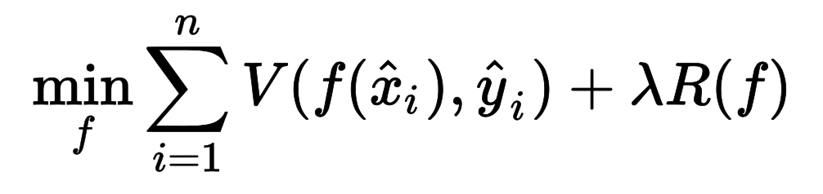
Îmbunătățirea capacității de generalizare
Early stopping
Oprirea învățării atunci când observăm că eroarea pe validare începe să crească
Regularizare
Adăugarea unui termen care să penalizeze complexitatea funcției de învățare, impunând restricții de netezire sau limite asupra normei vectorului de ponderi

Slide 49
Evaluare performanței

Slide 50
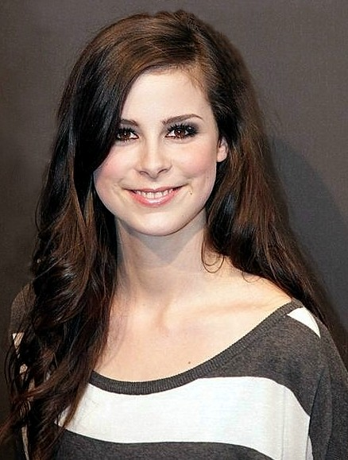
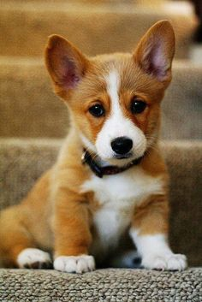
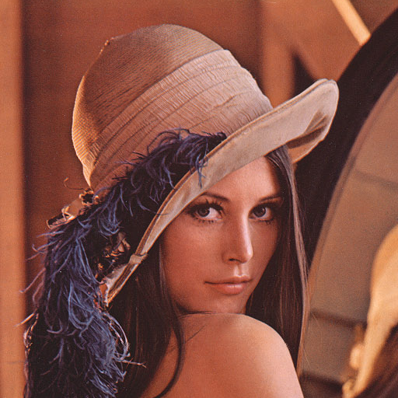
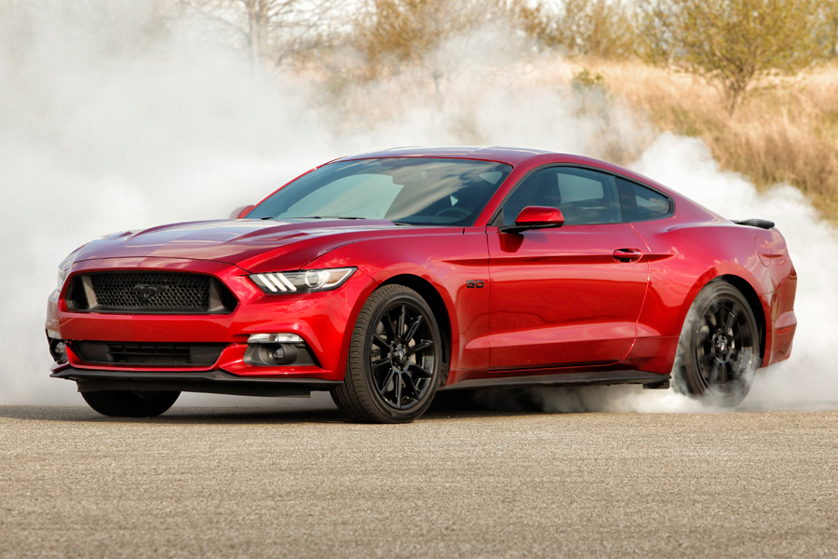
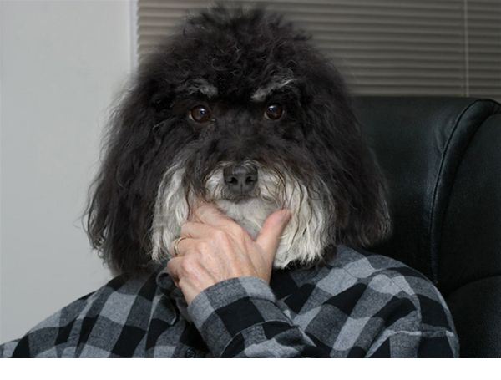
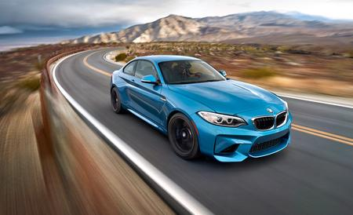
Cum evaluăm un sistem de învățare automată?
Măsurăm acuratețea / eroarea pe datele de test:
Acuratețea: 4 corecte din 6 = 66.67%
Eroarea: 2 greșite din 6 = 33.33%
Car?
Person?
Person?
Person?
Dog?
Dog?

Slide 51
Cum evaluăm un sistem de învățare automată?
Construim matricea de confuzie
Acuratețea: suma elementelor de pe diagonală principală supra numărul de componente diferite de zero (4/6)
Eroarea: suma elementelor rămase în afara diagonalei supra numărul de componente diferite de zero (2/6)
Car?
Person?
Person?
Person?
Dog?
Dog?
Predicted Actual | Car | Dog | Person
Car | 1 | 1 | 0
Dog | 0 | 1 | 1
Person | 0 | 0 | 2

Slide 52

Cum evaluăm un sistem de învățare automată?
Matricea de confuzie în cazul binar
Not?
Person?
Person?
Person?
Not?
Not?
 | Predicted YES | Predicted NO
Actual YES | True Positive | False Negative
Actual NO | False Positive | True Negative

Slide 53
Cum evaluăm un sistem de învățare automată?
Matricea de confuzie în cazul binar
Not?
Person?
Person?
Person?
Not?
Not?
 | Predicted YES | Predicted NO
Actual YES | 2 | False Negative
Actual NO | False Positive | True Negative

Slide 54
Cum evaluăm un sistem de învățare automată?
Matricea de confuzie în cazul binar
Not?
Person?
Person?
Person?
Not?
Not?
 | Predicted YES | Predicted NO
Actual YES | 2 | 1
Actual NO | False Positive | True Negative

Slide 55
Cum evaluăm un sistem de învățare automată?
Matricea de confuzie în cazul binar
Not?
Person?
Person?
Person?
Not?
Not?
 | Predicted YES | Predicted NO
Actual YES | 2 | 1
Actual NO | 1 | True Negative

Slide 56
Cum evaluăm un sistem de învățare automată?
Matricea de confuzie în cazul binar
Not?
Person?
Person?
Person?
Not?
Not?
 | Predicted YES | Predicted NO
Actual YES | 2 | 1
Actual NO | 1 | 2

Slide 57
Cum evaluăm un sistem de învățare automată?
Calculul măsurilor Precision și Recall
Precision = TP / (TP + FP)
= 66.67%
Recall = TP / (TP + FN)
= 66.67%
Not?
Person?
Person?
Person?
Not?
Not?
 | Predicted YES | Predicted NO
Actual YES | 2 | 1
Actual NO | 1 | 2

Slide 58
Cum evaluăm un sistem de învățare automată?
Curba Precision-Recall
Person?
Not?
Person?
Not?
Person?
Not?

Slide 59
Cum evaluăm un sistem de învățare automată?
Curba Precision-Recall
1
Recall
0
Precision
1

Slide 60
Cum evaluăm un sistem de învățare automată?
Average Precision
1
Recall
AP
0
Precision
1

Slide 61
Cum evaluăm un sistem de învățare automată?
Calculul măsurilor TPR și FPR
TPR = TP / (TP + FP)
= 66.67%
FPR = FP / (FP + TN)
= 33.33%
Not?
Person?
Person?
Person?
Not?
Not?
 | Predicted YES | Predicted NO
Actual YES | 2 | 1
Actual NO | 1 | 2

Slide 62
Cum evaluăm un sistem de învățare automată?
Curba ROC (Receiver Operating Characteristic)
1
TPR
0
FPR
1

Slide 63
Cum evaluăm un sistem de învățare automată?
Măsura AUC: Aria de sub curba ROC
1
TPR
0
FPR
1

Slide 64
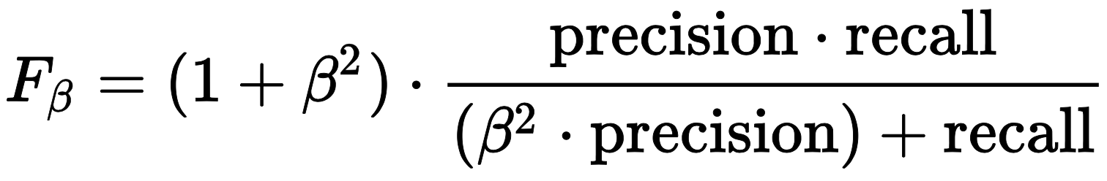
Cum evaluăm un sistem de învățare automată?
Măsura F_{β}
Măsura F₁ este poate cea mai folosită măsură de tipul F_{β}

Slide 65
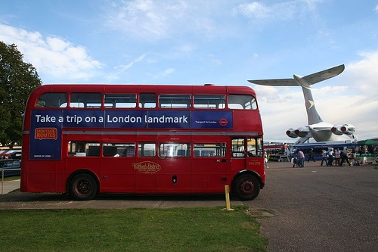
Cum evaluăm un sistem de detecție de obiecte?
Intersecție supra Uniune (indexul Jaccard)

Slide 66
Cum evaluăm un sistem de detecție de obiecte?
Intersecție supra Uniune (indexul Jaccard)
Detecție corectă dacă J(A,B) > 0.5

Slide 67
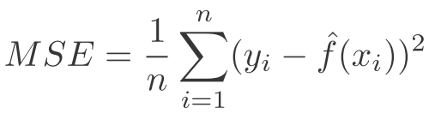
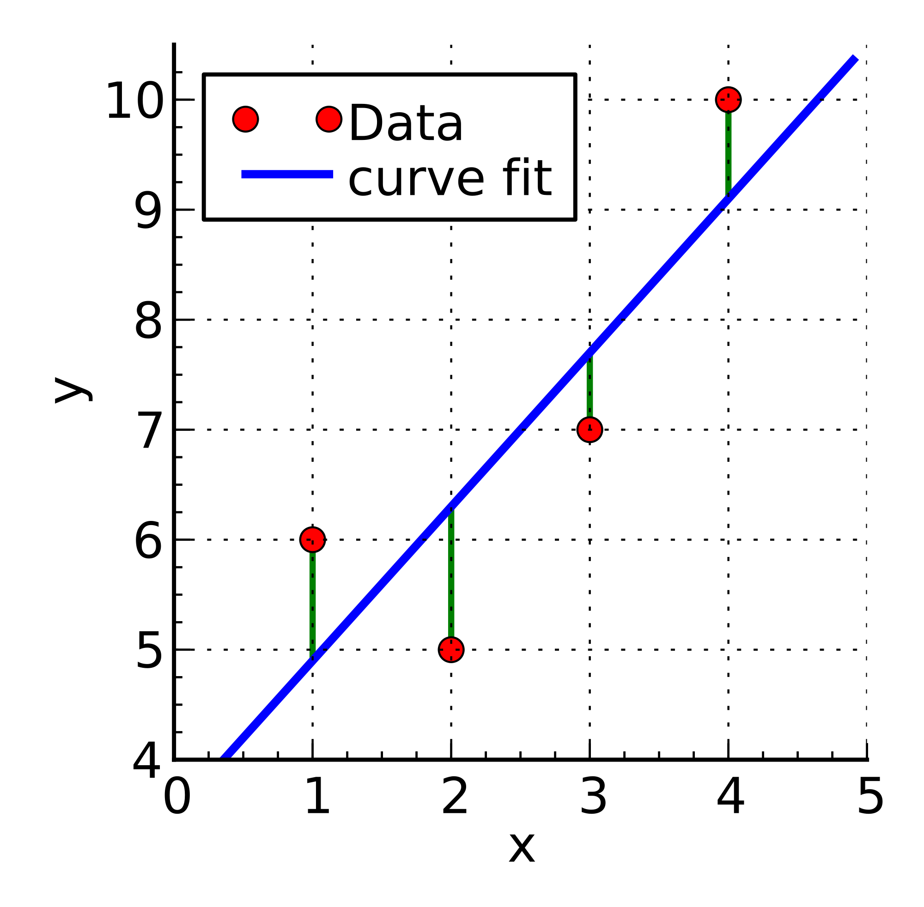
Cum evaluăm un sistem de regresie?
Media pătratelor erorilor (MSE)

Slide 68

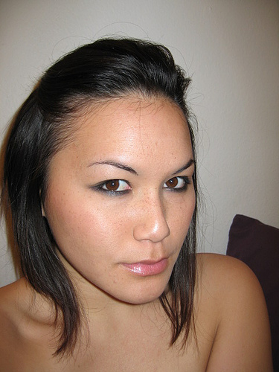
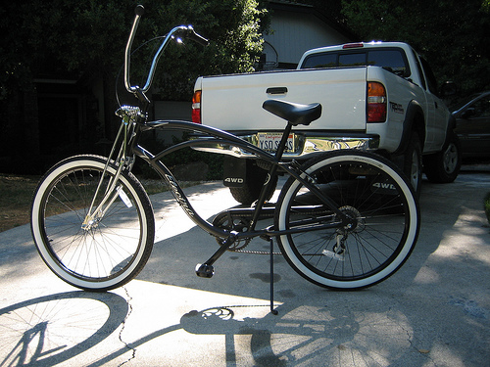

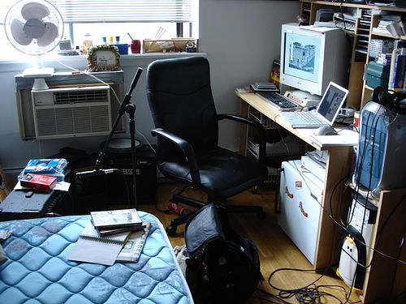
Cum evaluăm un sistem de regresie?
Ordinea dificultății conform oamenilor
Ordinea dificultății prezisă de sistem

Slide 69
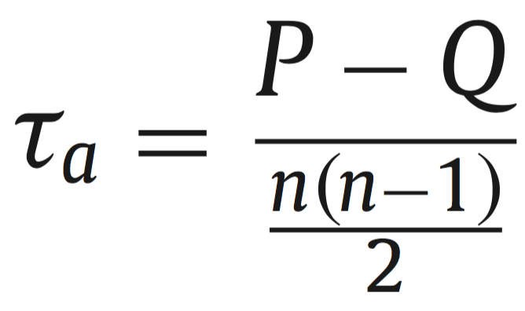
Cum evaluăm un sistem de regresie?
Corelația Kendall Tau:
Măsură ordinală bazată pe perechi concordante (P) și discordante (Q)

Slide 70
Cum evaluăm un sistem de regresie?
Ordinea dificultății conform oamenilor
Concordantă cu ordinea prezisă de sistem

Slide 71
Cum evaluăm un sistem de regresie?
Ordinea dificultății conform oamenilor
Discordantă cu ordinea prezisă de sistem

Slide 72
Cum evaluăm un sistem de regresie?
Cât este corelația Kendall Tau?
P = ?, Q = ?

Slide 73
Cum evaluăm un sistem de regresie?
Cât este corelația Kendall Tau?
P = 8, Q = 2, Kendall Tau = (8-2) / 10 = 0.6

